Slide 1
C++ 系列课：字符与字符串
by 小彭老师（@archibate）
课件&代码：https://github.com/parallel101/course
上期回顾：https://www.bilibili.com/video/BV1m34y157wb

Slide 2

课程安排
1. vector 容器初体验 & 迭代器入门 (BV1qF411T7sd)
2. 你所不知道的 set 容器 & 迭代器分类 (BV1m34y157wb)
3. string，string_view，const char * 的爱恨纠葛 (本期)
4. 万能的 map 容器全家桶及其妙用举例
5. 函子 functor 与 lambda 表达式知多少
6. 通过实战案例来学习 STL 算法库
7. C++ 标准输入输出流 & 字符串格式化
8. traits 技术，用户自定义迭代器与算法
9. allocator，内存管理与对象生命周期

Slide 3
ASCII 码
第 1 章

Slide 4
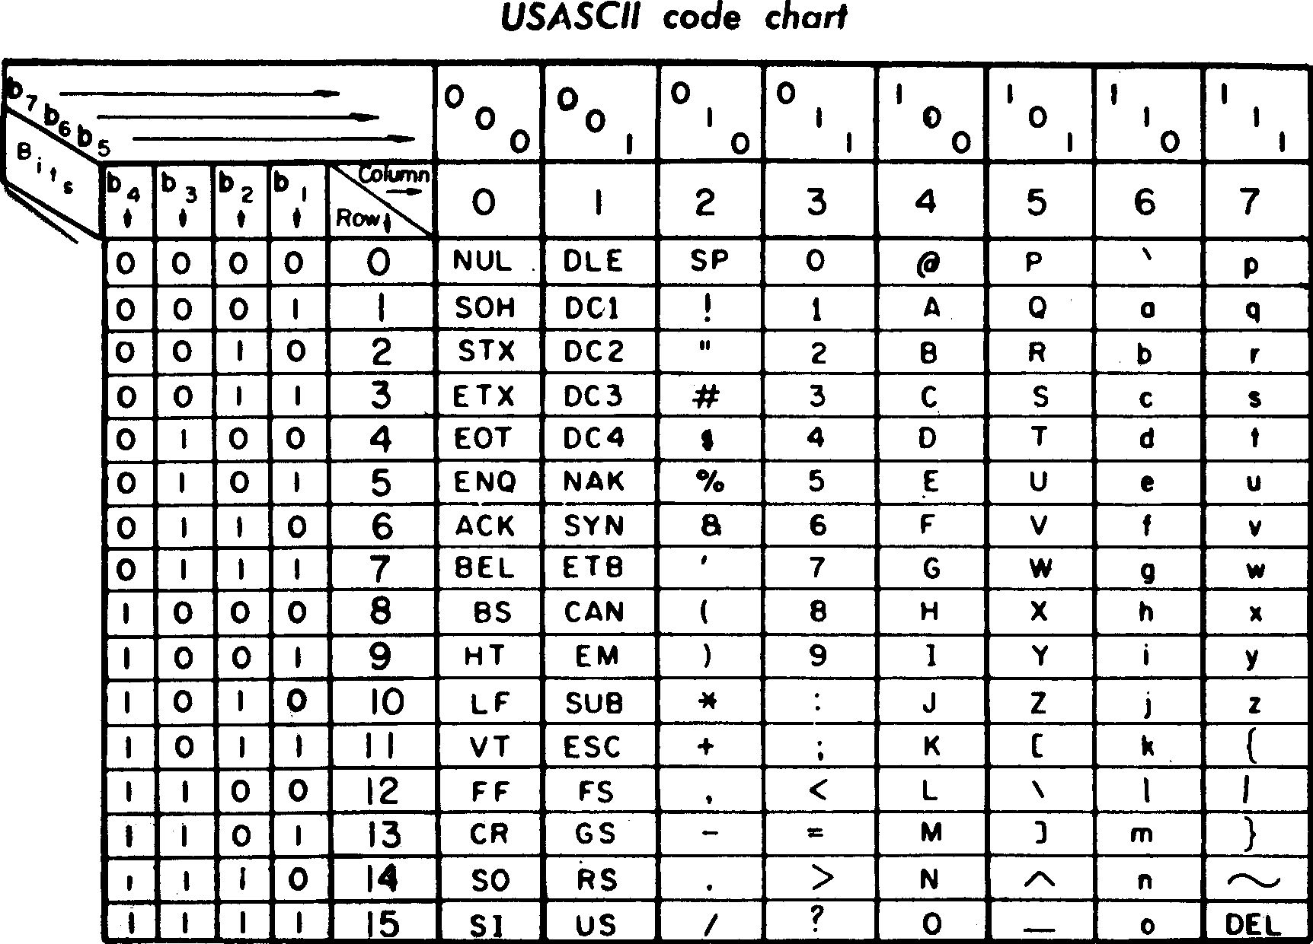
计算机如何表达字符
https://zh.wikipedia.org/wiki/ASCII

Slide 5
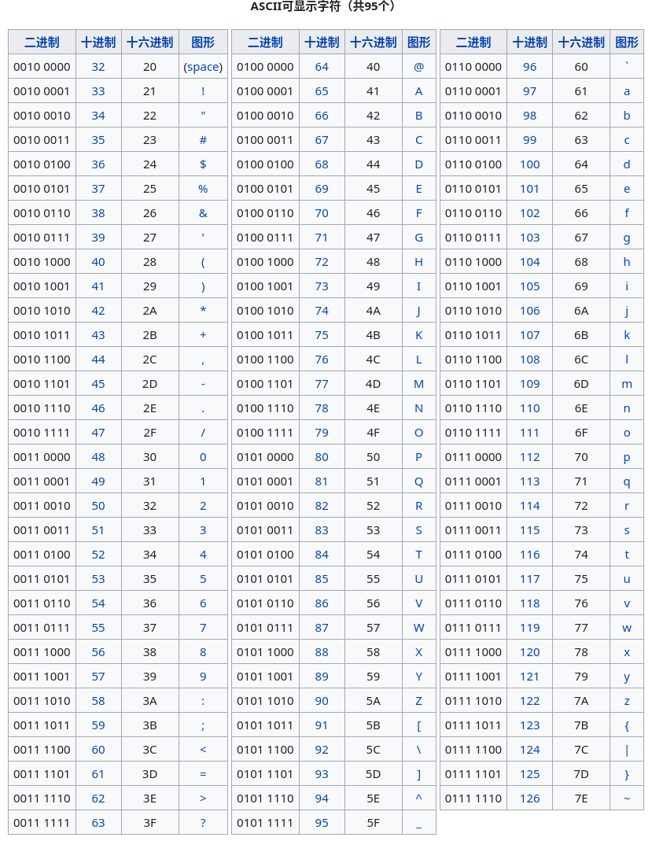
计算机如何表达字符
众所周知，计算机只能处理二进制整数，字符要怎么办呢？
于是就有了 ASCII 码表，他规定，每个英文字符（包括大小写字母、数字、特殊符号）都对应着一个整数。在计算机里只要存储这个的整数，就能代表这个字符了。
例如 32 代表空格，48 代表 ‘0’，65 代表 ‘A’，97 代表 ‘a’……
32~126 这些整数就用于是表示这些可显示字符(printable character)的。

Slide 6
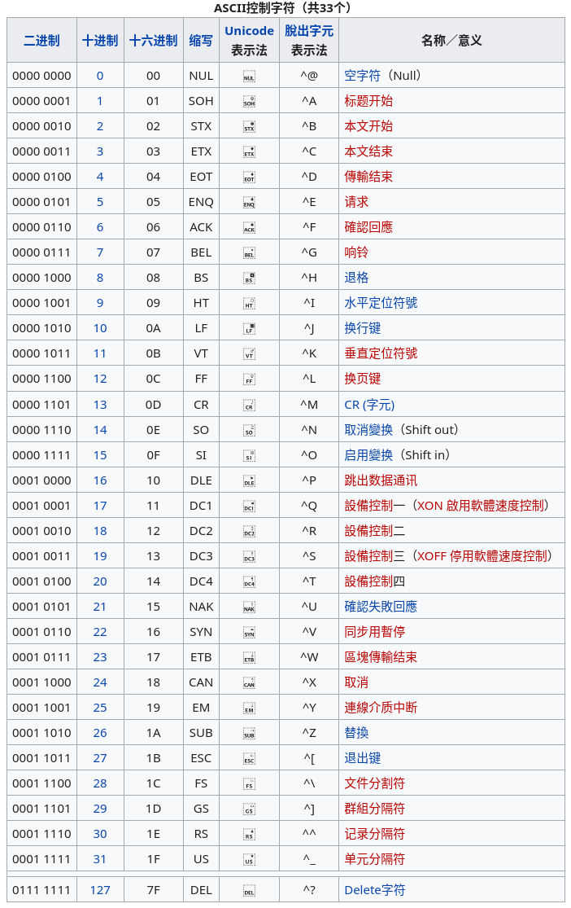
计算机如何表达字符
除了可显示字符(printable character)外，ASCII 还规定了一类特殊的控制字符(control character)：
0 表示空字符（‘\0’）
9 表示 Tab 制表符（‘\t’）
10 表示换行（‘\n’）
13 表示回车（‘\r’）
27 表示 ESC 键（‘\x1b’）
127 表示 DEL 键（‘\x7f’）等
0~31 和 127 这些整数，就构成了 ASCII 码中控制字符的部分。

Slide 7
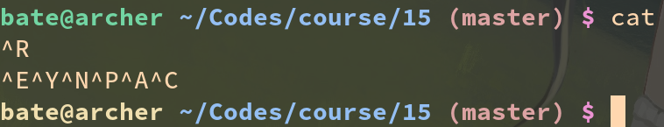
关于控制字符的一个冷知识
在 Linux 命令行中启动 cat。
试试按 Ctrl+R，Ctrl+E，Ctrl+C 等一系列组合键，看到出现了什么？
可以看到显示的字符变成了 ^R ^E ^C 等……
这是 Unix 类系统显示控制字符的一种方式。
众所周知，我们常用 Ctrl+C 来发送中断信号（SIGINT）强制终止程序，这时常常会看到一个 ^C 的字样，就是这样出现的。这里我们的 cat 程序收到 ^C 以后，就直接终止退出了。

Slide 8

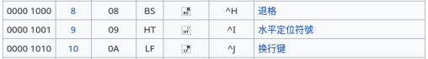
关于控制字符的一个冷知识
除此之外，因为 ^D 是“传输终止符”，还可以在控制台输入 Ctrl+D 来关闭标准输入流，终止正在读取他的程序。
小彭老师常用 Ctrl+D 来快速关闭一个 shell（和输入 exit 命令的效果一样）。
以及按 Ctrl+I 的效果其实和 Tab 键一样，按 Ctrl+J 的效果和 Enter 键一样，按 Ctrl+H 的效果和退格键一样。
这是因为 ASCII 表中规定 ^I 就是 ‘\t’，^J 就是 ‘\n’，^H 就是 ‘\b’，所以以前原始的计算机键盘上其实还没有 Enter 键，大家都是按 Ctrl+J 来换行的……
不过，如果直接在控制台输入 ‘^’ 和 ‘C’ 两个字符并没有 Ctrl+C 的效果哦！因为 ‘^C’ 是 Ctrl+C 输入之后一次性显示出来的，并不是真的说 Ctrl 就是 ‘^’ 这个字符。

Slide 9
C 语言
第 2 章

Slide 10
C 语言中的字符类型 char
char c = ‘a’;
assert(c == 97);
c = c + 1;
assert(c == ‘b’);
C语言中规定字符类型为 char 类型，是个 8 位整数。
这是因为 ASCII 码只有 0~127 这些整数，而 8 位整数的表示范围是 2^8 也就是 0~255，足以表示所有 ASCII 字符了（多余的部分实际上被用于表示中文）。
char 和整数无异，例如 ‘a’ 实际上会被编译器翻译成他对应的 ASCII 码：97。写 ‘a’ 和写 (char)97 是完全一样的，方便阅读的语法糖而已。

Slide 11
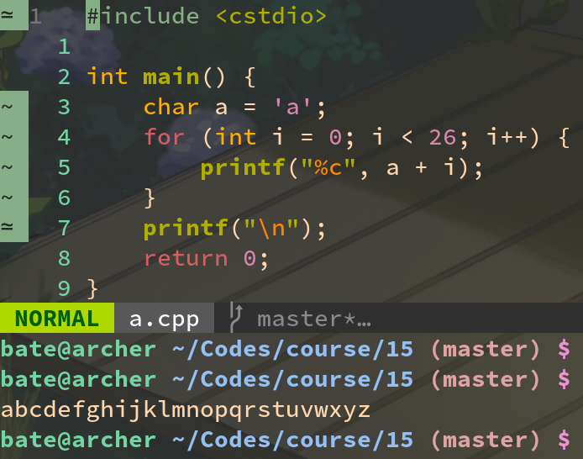
“char 即整数”思想应用举例

Slide 12
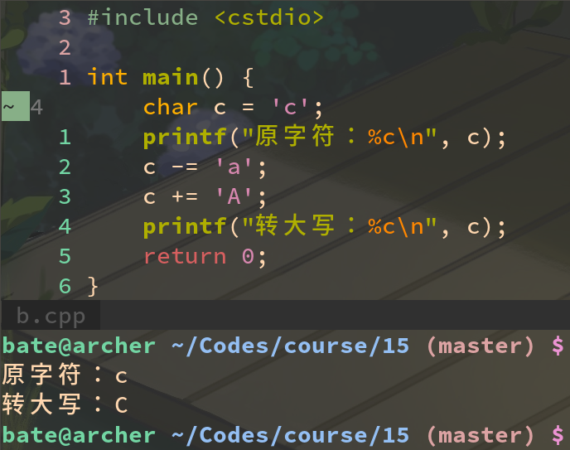
“char 即整数”思想应用举例

Slide 13
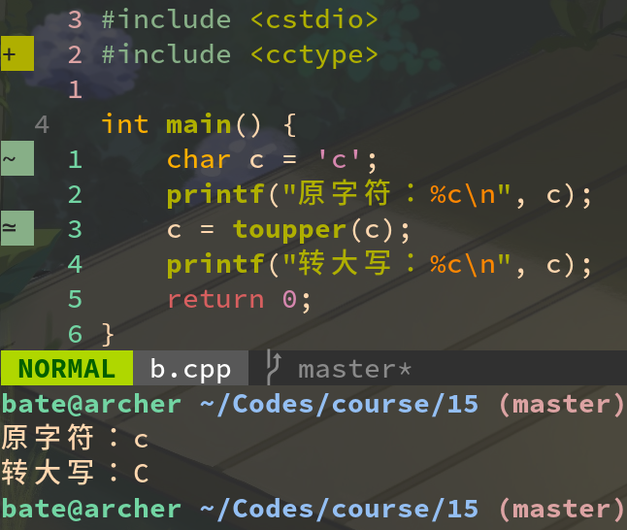
C 语言帮手函数

Slide 14
帮手函数大全
isupper(c) 判断是否为大写字母（‘A’ <= c && c <= ‘Z’）。
islower(c) 判断是否为小写字母（‘a’ <= c && c <= ‘z’）。
isalpha(c) 判断是否为字母（包括大写和小写）。
isdigit(c) 判断是否为数字（‘0’ <= c && c <= ‘9’）。
isalnum(c) 判断是否为字母或数字（包括字母和数字）。
isxdigit(c) 判断是否为十六进制数字（0~9 或 a-f 或 A-F）。
isspace(c) 判断是否为等价于空格的字符（‘ ’ 或 ‘\t’ 或 ‘\n’ 或 ‘\v’ 或 ‘\r’）。
iscntrl(c) 判断是否为控制字符（0 <= c && c <= 31 或 c == 127）。
toupper(c) 把小写字母转换为大写字母，如果不是则原封不动返回。
tolower(c) 把大写字母转换为小写字母，如果不是则原封不动返回。

Slide 15
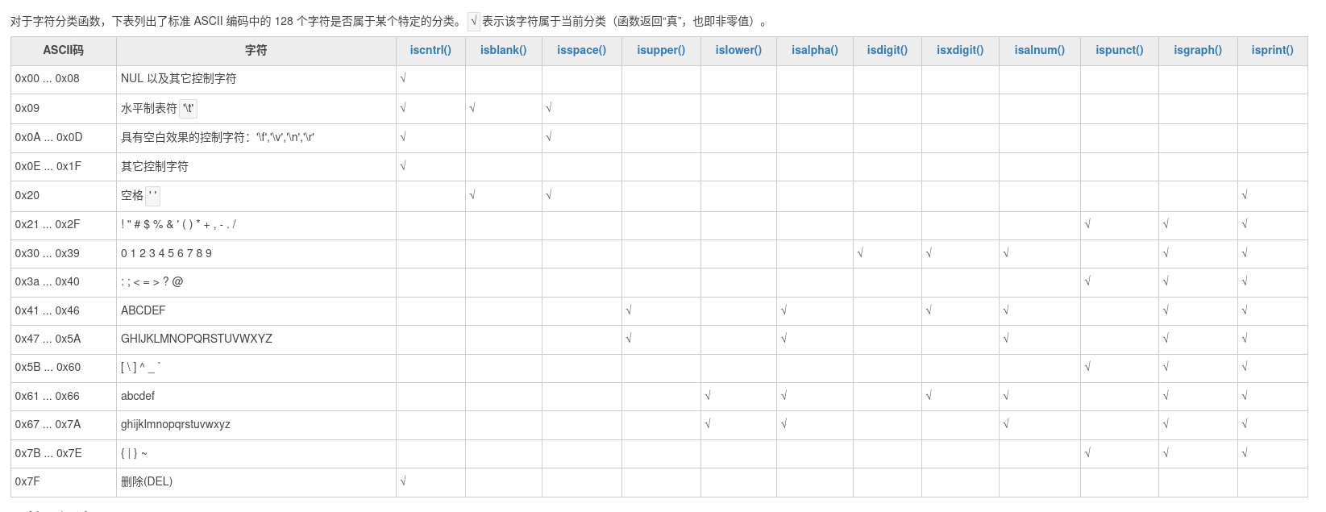
帮手函数大全
http://c.biancheng.net/ref/ctype_h/

Slide 16
关于 char 类型的一个冷知识
C 语言其实只规定了 unsigned char 是无符号 8 位整数，signed char 是有符号 8 位整数，而 char 类型只需是 8 位整数即可，可以是有符号也可以是无符号，任凭编译器决定（C 标准委员会传统异能，khronos 直呼内行）。
以 GCC 为例，他规定 char 在 x86 架构是有符号的 (char = signed char)，而在 arm 架构上则认为是无符号的 (char = unsigned char)，因为他认为“arm 的指令集处理无符号8位整数更高效”，所以擅自把 char 魔改成无符号的……
顺便一提，C++ 标准保证 char，signed char，unsigned char 是三个完全不同的类型，std::is_same_v 分别判断他们总会得到 false，无论 x86 还是 arm。
但是奇葩的 C 语言却规定 short，int，long，long long 必须是有符号的 (int = signed int)，反而却没有规定他们的位宽（没错，int 可以是 32 位，也可以是 16 位的，标准规定只需满足 char <= short <= int <= long <= long long 即可）。

Slide 17
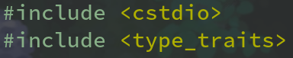
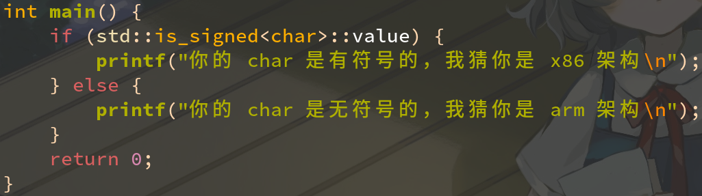

关于 char 类型的一个冷知识

Slide 18
C 语言中的字符串
字符串(string)就是由字符(character)组成的数组。
char c = ‘h’;
char s[] = “Hello”;

